Slide 1
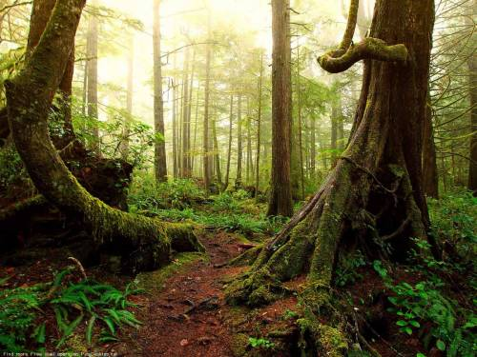
Лесная книга.

Slide 2
Отгадайте загадку.
Дом со всех сторон открыт.
Он зелёной крышей крыт.
Звери, птицы живут в нем,
Заходи в чудесный дом.

Slide 3
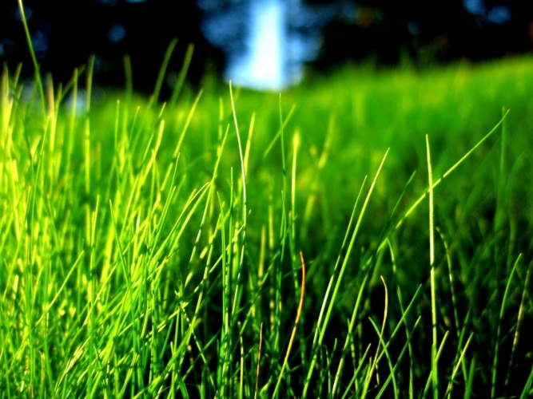
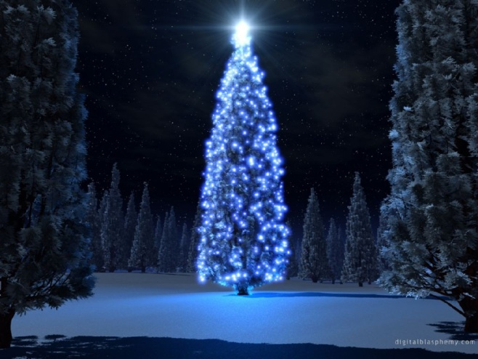
«Угадай словечко»
1) 2)

Slide 4
Тропы.
Это слова в переносном смысле, используются для создания художественного образа.

Slide 5
Сравнение.
Сравнение- сопоставление одного предмета с другим.
Развернутое- сравнение построенное на сопоставлении многих схожих черт
Простое -сравнение по одному общему у них признаку.

Slide 6
Олицетворение – перенос признаков живого существа на неживой предмет.
Эпитет- художественное, образное определение.
Метафора – употребление слова в переносном значении на основе сходства в каком- либо отношении двух предметов или явлений.
Перифраза – замена какого-либо слова описательным оборотом речи, в котором указаны признаки неназванного прямого предмета.

Slide 7
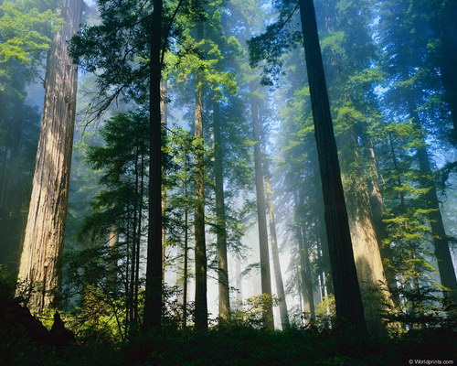
«существительное в И.п. – существительное в И.п.»
Лес- кладовая солнца.
Лес- простор для птиц и зверей.
Лес- добрый друг человека.
Лес- волшебный зеленый дом.

Slide 8
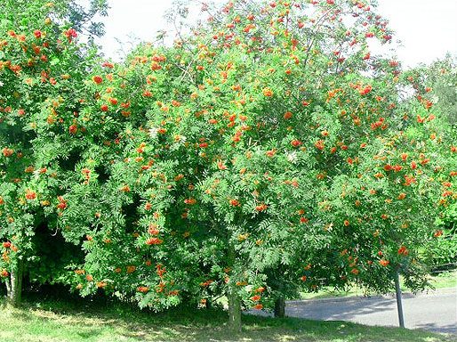
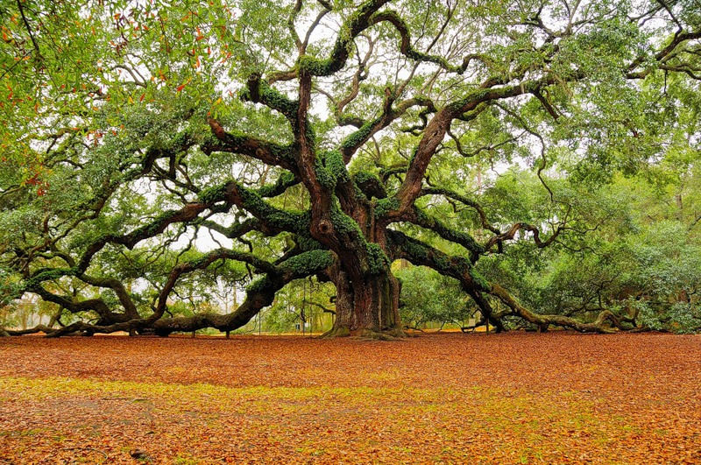
«Танец деревьев»

Slide 9
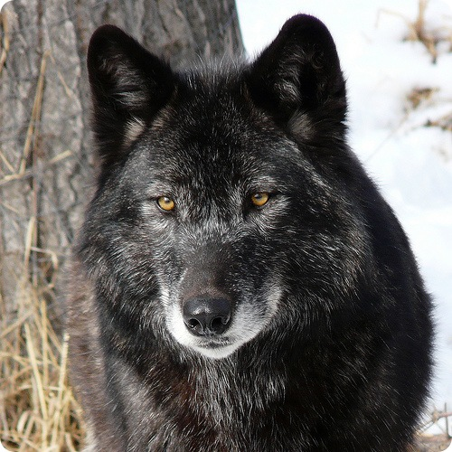
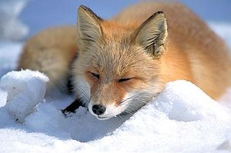
Диктант по аналогии.
Волк- серый разбойник.
Выходит он на охоту, и звери убегают без оглядки
У волка квадратная морда, злые глаза.
Волка в народе называют «вором»

Slide 10
Спасибо за урок!

